Slide 1

AFA INCLUSIVA
DIVERSIDAD

Slide 2

Apoyos disponibles
Reconocimientos previos clave
Certificado de Discapacidad (>33%)
Prestaciones ley de dependencia ( PIA )
Prestación por hijo a cargo
CUME
Familia Numerosa
Familia Monoparental

Slide 3

Apoyos disponibles
Apoyos en Educación y Atención Temprana
CDIAP: El Centre de Desenvolupament Infantil i Atenció Precoç
EAP: Equip d’Assessorament i Orientació Psicopedagòtica
CSMIJ: Centres de Salut Mental Infantojuvenil
CREDA: Centres de Recursos Educatius per a Deficients Auditius
CREDV: Centres de Recursos per a Deficients Visuals

Slide 4
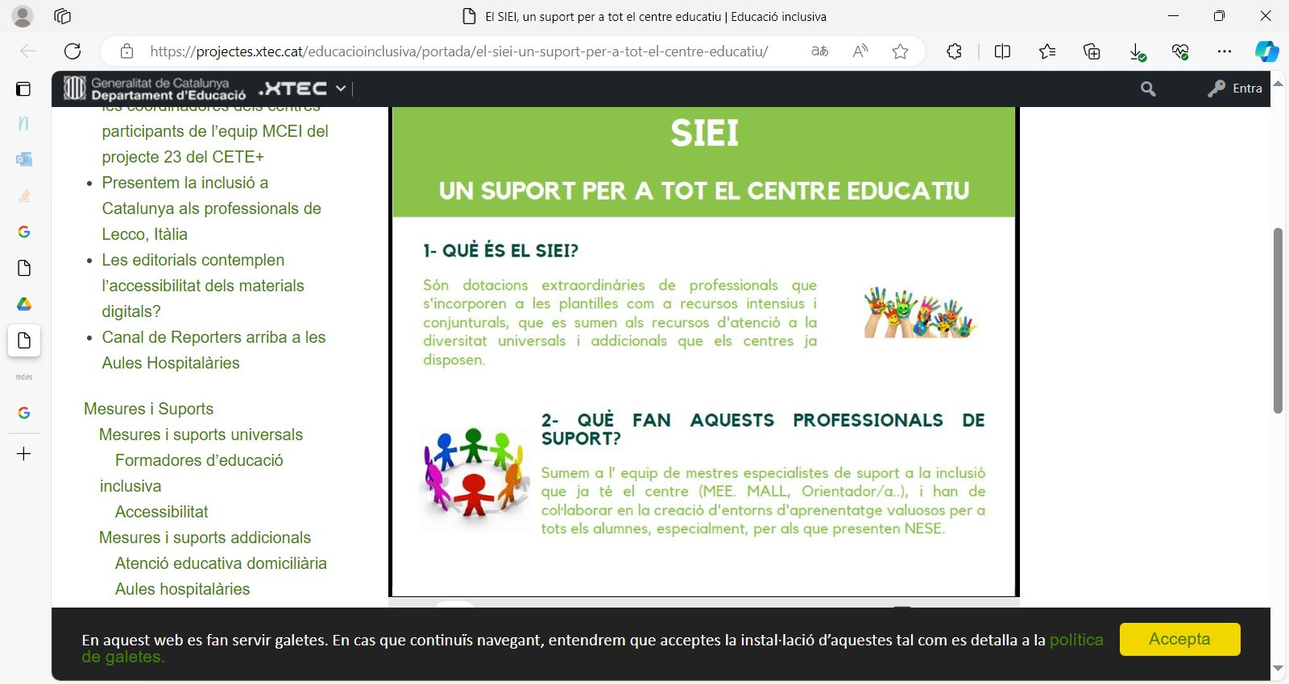
TRÁMITES EAP
SOPORTES EDUCATIVOS
EAP: Dictamen de escolarización
PI: Plan Individualizado
  Curricular
  Metodológico
Recursos: vetllador/a
SIEI
Becas MEC
Unidad de atención a las familias y soporte a la inclusión educativa

Slide 5
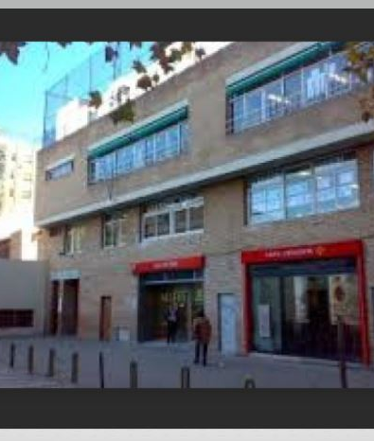
TRÁMITES EAP
SOPORTES EDUCATIVOS
CRETDIC: Es un servicio de asesoramiento y de soporte técnico. Apoya a los docentes y centros
CEEPSIR: proveedores de servicios y recursos para los docentes de escuelas y centros
AIS: Aula/programa integral de soporte.- Es un recurso educativo y terapéutico singular que tiene como objetivo proporcionar de forma temporal, una atención integral e intensiva

Slide 6
Soportes Centro
SOPORTES EDUCATIVOS
Departamento de orientación del centro: Silvia Belles
Soporte piscina horario escolar
Soportes extraescolares (AFA)
Terapia Canina
Terapia Logopeda

Slide 7

inclusivaafaescolasanfrancisco@gmail.com
!GRACIAS!

Slide 8
Anexos Educación
- Decret 150/2017 del 17 d’octubre, de l’atenció educativa a l’alumnat en el marc d’un sistema educatiu
inclusiu: https://portaldogc.gencat.cat/utilsEADOP/PDF/7477/1639866.pdf
- Novetats LOMLOE: https://www.educacionyfp.gob.es/destacados/lomloe/nueva-ley-
edu/novedades.html
-

Slide 9
Anexos recursos
- Informació EAP: http://xtec.gencat.cat/ca/serveis/sez/eap/
- Orientacions per l’elaboració d’un Pla Individualitzat:
https://educacio.gencat.cat/web/.content/home/departament/publicacions/colleccions/inclusio/orienta
cions-pla-suport/orientacions-pla-suport-individualitzat.pdf
- Informació SIEI: http://xtec.gencat.cat/ca/curriculum/diversitat-i-inclusio/mesures-i-
suports/intensius/siei/

Slide 10
Anexos Educación
- Informació CRETDIC: http://xtec.gencat.cat/ca/serveis/see/cretdic/
- Informació CEEPSIR: http://xtec.gencat.cat/ca/curriculum/diversitat-i-inclusio/xarxa-de-suports-a-
leducacio-inclusiva/ceepsir/
- Informació AIS: http://xtec.gencat.cat/ca/curriculum/diversitat-i-inclusio/mesures-i-
suports/intensius/ais/

